Slide 1
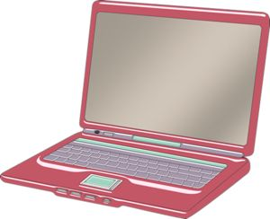
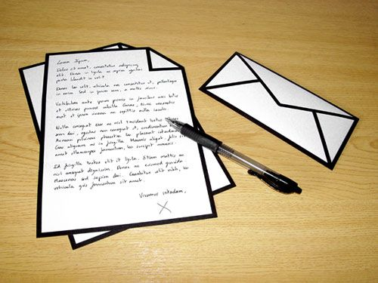
СРЕДСТВА КОМУНИКАЦИЈЕ
ПРИРОДА И ДРУШТВО
4. РАЗРЕД

Slide 2
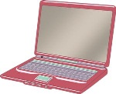
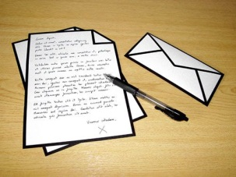
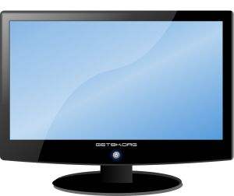
Средства која омогућавају преношење порука (слике, звука, текста...) зову се средства комуникације (медији).
МАСОВНА
ИНДИВИДУАЛНА
штампа
Средства комуникације
радио
писмо
телефон
интернет
телевизија

Slide 3
Средства индивидуалне комуникације
Индивидуална комуникација подразумијева једног пошиљаоца и једног примаоца.
Треба поштовати одређена правила.
Треба да будемо:
пристојни
љубазни
пријатни
стрпљиви

Slide 4
Пренос писаних порука
Разлози за слање су: честитање рођендана;
посебних успјеха;
знак поштовања; захвалности и итд.
Телеграм
Писмо
Електронска пошта (имејл)
Можемо исказати блискост и дуго се чува.
Разгледница

Slide 5
Драга тетка, 25. 8. 2019.
Јављам ти се кратким писмом са мора.
Мјесто је мало, али врло лијепо. Смјештај је одличан, а море врло чисто.
Често мислим на тебе!
Срдачан поздрав,
Сара
Писмо треба да садржи:
ословљавање,
датум писања,
кратак увод,
сажето излагaње основних порука,
завршетак,
поздрав особи којој се пише и
лични потпис.

Slide 6
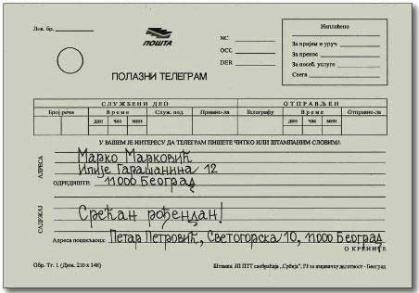
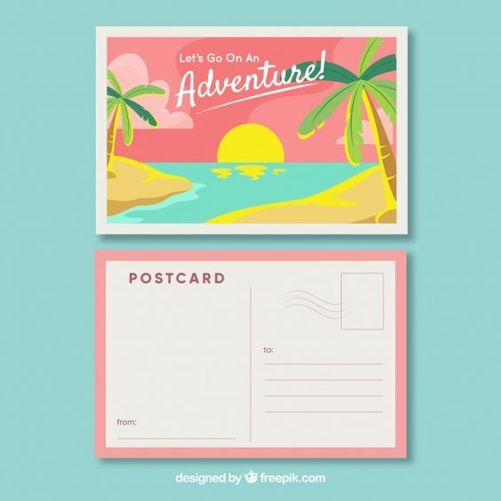
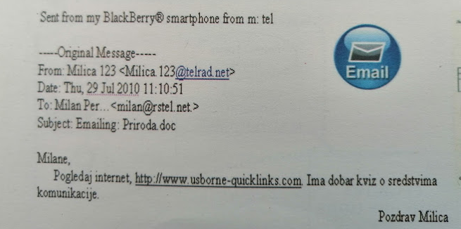

Slide 7
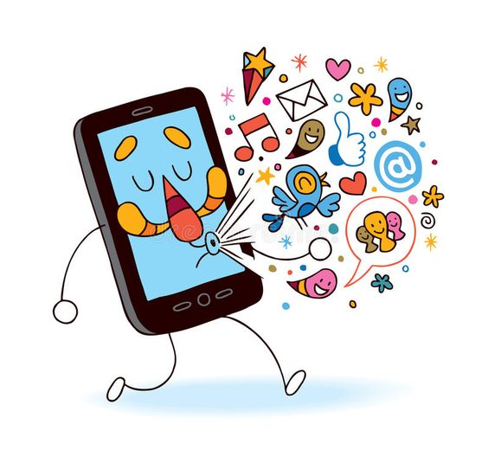
Фиксни и мобилни телефон
Предности
Бржа комуникација
ТЕЛЕФОН
Споразумијевање је олакшано
Нејасноће у разговору могу бити разјашњене
Недостатак
Нема видљивог контакта

Slide 8
Основна правила употребе телефона
Послије позива прво се представи и поздрави.
Буди љубазан/на, говори кратко, јасно.
Не љути се у случају погрешног позива.
Ако неког грешком позовеш, извини се.
Пажљиво слушај саговорника и не упадај у ријеч.
Приликом писања порука треба поштовати правописна и граматичка правила.
Није пристојно некога звати у току ноћи, у вријеме ручка и одмора.
Ако добијеш непристојну поруку или позив с непознатог броја телефона, обавезно о томе разговарај са родитељима.

Slide 9
Задатак за самосталан рад
Одговори на питања:
Како се дијеле средства комуникације?
Које су предности и недостаци средстава индивидуалне комуникације?

